Slide 1


Slide 2

Aprende com o silêncio
De Paulo Roberto Gaefke

Slide 3

Aprende com o silêncio a ouvir os sons interiores da sua alma, a calar-se nas discussões e assim evitar tragédias e desafetos.

Slide 4

Aprende com o silêncio a respeitar a opinião dos outros, por mais contrária que seja da sua.

Slide 5
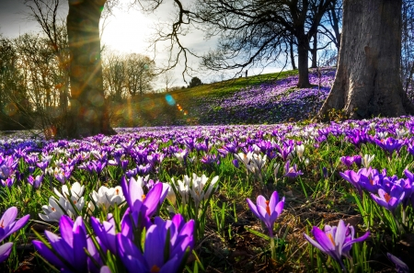
Aprende com o silêncio que a solidão não é o pior castigo, existem companhias bem piores...

Slide 6

Aprende com o silêncio que a vida é boa, que nós só precisamos olhar para o lado certo,

Slide 7

ouvir a música certa, ler o livro certo, que pode ser qualquer livro, desde que você o leia até o fim.

Slide 8
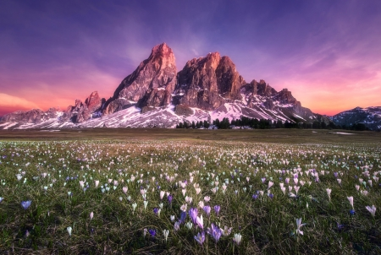
Aprende com o silêncio que tudo tem um ciclo, como as marés que insistem em ir e voltar,

Slide 9

os pássaros que migram e voltam ao mesmo lugar ,como a Terra que faz a volta completa sobre o seu próprio eixo...

Slide 10

Aprende com o silêncio a respeitar a sua vida, valorizar o seu dia, enxergar em você as qualidades que possui,

Slide 11

equilibrar os defeitos que você tem e sabe que precisa corrigir e enxergar aqueles que você ainda não descobriu.

Slide 12

Aprende com o silêncio a relaxar, mesmo no pior trânsito ,na maior das cobranças, na briga mais acalorada, na discussão entre familiares.

Slide 13
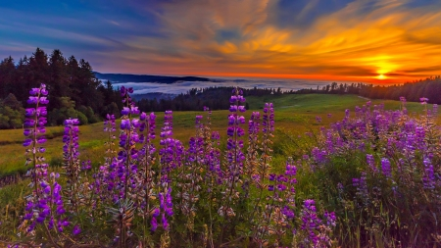
Aprende com o silêncio a respeitar o seu "eu", a valorizar o ser humano que você é, a respeitar o Templo que é o seu corpo e o santuário que é a sua vida.

Slide 14
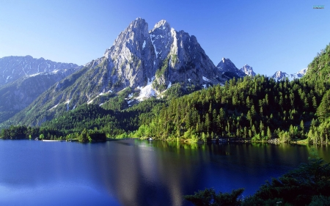
Aprende hoje com o silêncio, que gritar não traz respeito, que ouvir ainda é melhor que muito falar.

Slide 15

E em respeito a você,
eu me calo, me silencio, para que você possa ouvir o seu interior que quer lhe falar, desejar-lhe um dia vitorioso e confirmar que VOCÊ É ESPECIAL.

Slide 16


Imagens Internet
Autor do Texto: Paulo Roberto Gaefke
Música:Gregorian- The Sound Of Silence
Formatação: Olga Lopes
lopesolg@gmail.com
www.facebook.com/olga.lopes.16
www.youtube.com/c/olgalopes
www.sergrasan.com

